Slide 1


CHÀO MỪNG CÁC EM ĐẾN VỚI
BÀI HỌC LỊCH SỬ 7
Giáo viên:
HÀ NỘI
HẢI PHÒNG
VINH
ĐÀ NẴNG
NHA TRANG
TP HCM

Slide 2
NHIỆM VỤ: THEO DÕI ĐOẠN PHIM VÀ TRẢ LỜI CÁC CÂU HỎI SAU
1. Video vừa xem nói về sự kiện nào? Diễn ra vào thời kì/ triều đại nào?
2. Em trình bày một vài thông tin mà em biết về sự kiện ấy?

Slide 3

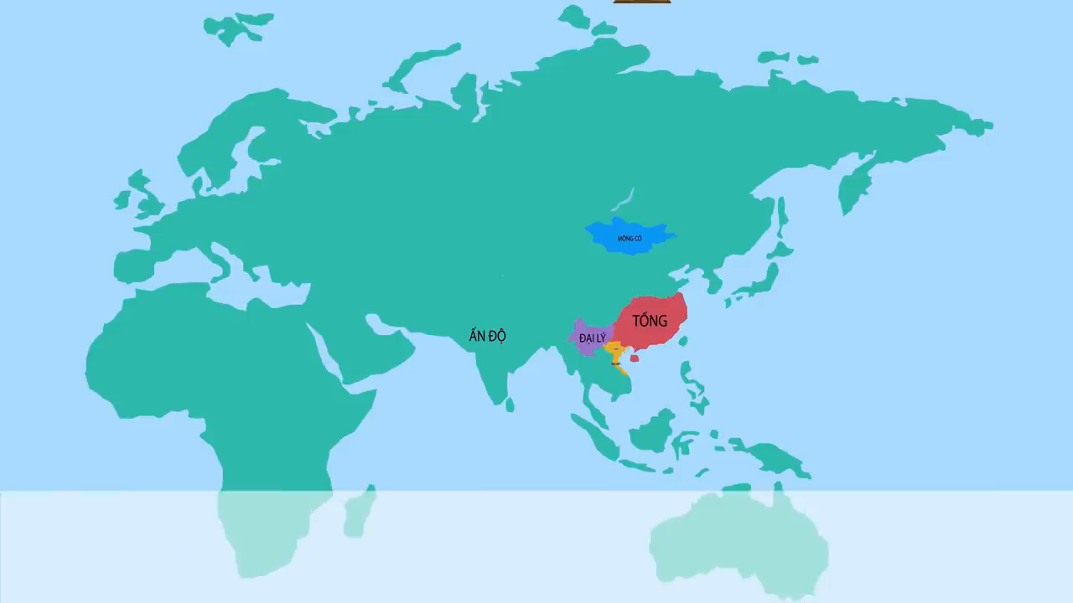

Slide 4

Tuần Tiết
BÀI 17. BA LẦN KHÁNG CHIẾN CHỐNG QUÂN XÂM LƯỢC
MÔNG – NGUYÊN CỦA NHÀ TRẦN (THẾ KỈ XIII)
1. Cuộc kháng chiến lần thứ nhất, chống quân xâm lược Mông Cổ (1258)
2. Cuộc kháng chiến lần thứ 2, chống quân xâm lược Nguyên (1285)
3. Cuộc kháng chiến lần thứ 3, chống quân xâm lược Nguyên (1287 – 1288)
4. Nguyên nhân thắng lợi và ý nghĩa lịch sử.

Slide 5

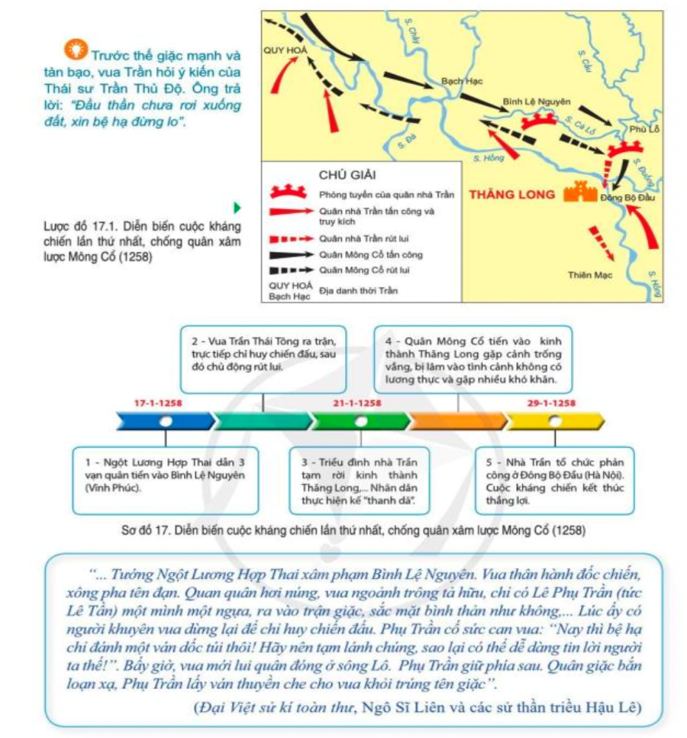
BÀI 17. BA LẦN KHÁNG CHIẾN CHỐNG QUÂN XÂM LƯỢC MÔNG – NGUYÊN
CỦA NHÀ TRẦN (THẾ KỈ XIII)
1. Cuộc kháng chiến lần thứ nhất, chống quân xâm lược Mông Cổ (1258)
Đọc thông tin, tư liệu và quan sát lược đồ 17.1, sơ đồ 17, em hãy:
1. Tóm tắt diễn biến chính của cuộc kháng chiến lần thứ nhất, chống quân xâm lược Mông Cổ (1258)?
2. Nêu vai trò của vua Trần Thái Tông và Thái sư Trần Thủ Độ trong cuộc kháng chiến lần thứ nhất, chống quân xâm lược Mông Cổ (1258)?

Slide 6
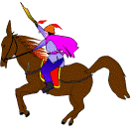
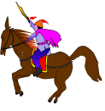

LƯỢC ĐỒ CUỘC KHÁNG CHIẾN CHỐNG QUÂN MÔNG CỔ (1258)
S. Chảy
Quy Hóa
S. Cầu
Sông Thao
Tháng1-1258
Bạch Hạc
Bình Lệ Nguyên
Phù Lỗ
S. Cà Lồ
S. Đà
S. Nhị( S. Hồng)
S. Đuống
THĂNG LONG
Đông Bộ Đầu
S. Nhị( S. Hồng)
Thiên Mạc
Quân địch tiến quân
Quân địch rút chạy
Phòng tuyến của ta
Quân ta rút lui
Quân ta tiến công
Quân ta truy kích

Slide 7
LƯỢC ĐỒ CUỘC KHÁNG CHIẾN CHỐNG QUÂN MÔNG CỔ (1258)
Quy Hóa
S. Chảy
S. Cầu
Bạch Hạc
Bình Lệ Nguyên
Phù Lỗ
S. Cà Lồ
S. Đà
S. Nhị( S. Hồng)
S. Đuống
THĂNG LONG
Đông Bộ Đầu
29-1-1258
S. Nhị( S. Hồng)
Thiên Mạc
Quân địch tiến quân
Quân địch rút chạy
Phòng tuyến của ta
Quân ta rút lui
Quân ta tiến công
Quân ta truy kích

Slide 8
BÀI 17. BA LẦN KHÁNG CHIẾN CHỐNG QUÂN XÂM LƯỢC MÔNG – NGUYÊN
CỦA NHÀ TRẦN (THẾ KỈ XIII)
1. Cuộc kháng chiến lần thứ nhất, chống quân xâm lược Mông Cổ (1258)
Đọc thông tin, tư liệu và quan sát lược đồ 17.1, sơ đồ 17, em hãy:
- Ngày 17- 1 - 1258, ba vạn quân Mông Cổ do Ngột Lương Hợp Thai chỉ huy, tiến vào Bình Lệ Nguyên (Vĩnh Phúc) thì bị phòng tuyến của ta chặn lại.
- Ngày 21-1-1258: Để bảo toàn lực lượng, nhà Trần chủ trương thực hiện kế “thanh dã”.
- Ngày 29-1-1258, Nhà Trần mở cuộc phản công lớn ở Đông Bộ Đầu. Cuộc kháng chiến chống quân xâm lược Mông Cổ lần thứ nhất kết thúc thắng lợi.
1. Tóm tắt diễn biến chính của cuộc kháng chiến lần thứ nhất, chống quân xâm lược Mông Cổ (1258)?
2. Nêu vai trò của vua Trần Thái Tông và Thái sư Trần Thủ Độ trong cuộc kháng chiến lần thứ nhất, chống quân xâm lược Mông Cổ (1258)?
Vua Trần Thái Tông và Thái sư Trần Thủ Độ giữ vai trò chỉ huy quân đội, lãnh đạo cuộc kháng chiến chống Mông Cổ của nhân dân Đại Việt.Với những chủ trương kế sách đúng đắn, ví dụ như: chủ động rút lui khỏi kinh thành Thăng Long để bảo toàn lực lượng; tổng phản công khi quân Mông Cổ đang gặp khó khăn… kế sách đánh giặc đúng đắn đó chính là điều kiện tiên quyết dẫn đến thắng lợi của các cuộc kháng chiến.

Slide 9
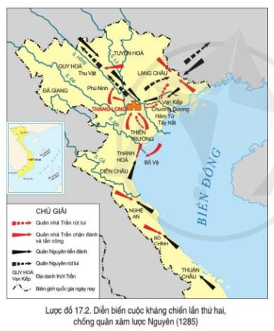
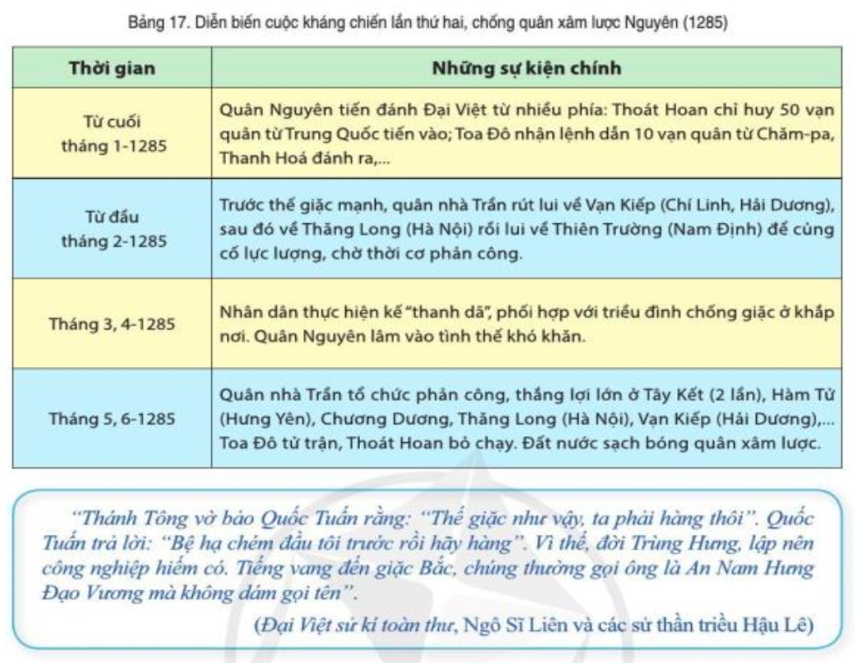
BÀI 17. BA LẦN KHÁNG CHIẾN CHỐNG QUÂN XÂM LƯỢC MÔNG – NGUYÊN
CỦA NHÀ TRẦN (THẾ KỈ XIII)
2. Cuộc kháng chiến lần thứ 2, chống quân xâm lược Nguyên (1285)
Đọc thông tin, tư liệu và quan sát lược đồ 17.2, bảng 17, em hãy:
1.Tóm tắt diễn biến chính của cuộc kháng chiến lần thứ hai, chống quân xâm lược Nguyên (1285)
2. Nêu vai trò của vua Trần Nhân Tông và Trần Quốc Tuấn trong cuộc kháng chiến?

Slide 10
BÀI 17. BA LẦN KHÁNG CHIẾN CHỐNG QUÂN XÂM LƯỢC MÔNG – NGUYÊN
CỦA NHÀ TRẦN (THẾ KỈ XIII)
2. Cuộc kháng chiến lần thứ 2, chống quân xâm lược Nguyên (1285)
Đọc thông tin, tư liệu và quan sát lược đồ 17.2, bảng 17, em hãy:
1.Tóm tắt diễn biến chính của cuộc kháng chiến lần thứ hai, chống quân xâm lược Nguyên (1285)
2. Nêu vai trò của vua Trần Nhân Tông và Trần Quốc Tuấn trong cuộc kháng chiến?
-Tháng 1/1285, Thoát Hoan dẫn 50 vạn quân, toa đô dẫn 10 vạn quân tấn công Đại Việt.
→ Thế giặc mạnh, nhà Trần thực hiện kế sách “vườn không nhà trống”
-Tháng 5/1285, nhà Trần tổ chức phản công ở Tây Kết, Hàm Tử, Chương Dương, tiến về giải phóng kinh đô. Cuộc kháng chiến thắng lợi.
Vua Trần Nhân Tông là người lãnh đạo tối cao còn Hưng Đạo Đại vương Trần Quốc Tuấn giữ vai trò là tổng chỉ huy quân đội trong cuộc kháng chiến. Đề ra đường lối quân sự độc đáo, sáng tạo, đồng thời, xóa bỏ mâu thuẫn trong nội bộ gia tộc để củng cố khối đoàn kết trong triều đình, nhân dân chung sức đồng lòng chiến đấu chống ngoại xâm.

Slide 11
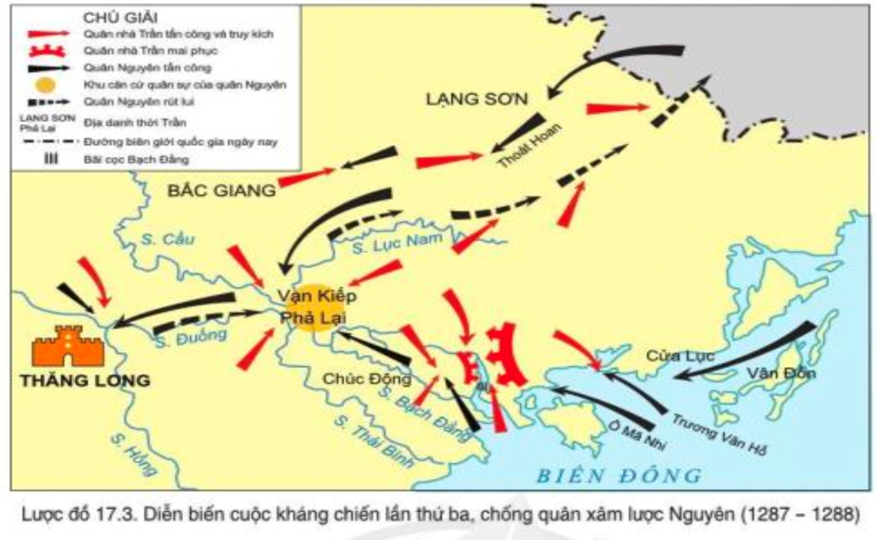
BÀI 17. BA LẦN KHÁNG CHIẾN CHỐNG QUÂN XÂM LƯỢC MÔNG – NGUYÊN
CỦA NHÀ TRẦN (THẾ KỈ XIII)
3. Cuộc kháng chiến lần thứ 3, chống quân xâm lược Nguyên (1287 – 1288)
Đọc thông tin, tư liệu và quan sát lược đồ 17.3 hãy: 1. Tóm tắt diễn biến chính của cuộc kháng chiến lần thứ ba, chống quân xâm lược Nguyên (1287-1288)
2. Nêu vai trò của vua Trần Nhân Tông và Trần Quốc Tuấn trong cuộc kháng chiến

Slide 12
BÀI 17. BA LẦN KHÁNG CHIẾN CHỐNG QUÂN XÂM LƯỢC MÔNG – NGUYÊN
CỦA NHÀ TRẦN (THẾ KỈ XIII)
3. Cuộc kháng chiến lần thứ 3, chống quân xâm lược Nguyên (1287 – 1288)
-Tháng 12/1287, quân Nguyên tấn công Đại Việt lần 3
Đường bộ: Thoát Hoan chỉ huy
Ô Mã Nhi chỉ huy 600 chiến thuyền
Đường thủy: Ô Mã Nhi chỉ huy
Trương Văn Hổ và đoàn thuyền lương bị phục kích tiêu diệt
-Tháng 1/1288, Thoát Hoan chia 3 đạo tiến đánh Thăng Long
Nhà trần thực hiện kế sách “Vườn không nhà trống”
Quân giặc gặp khó khăn, quyết định rút về nước.
-Tháng 4/1288, Trần Hưng Đạo bố trí trận địa quyết chiến chiến lược trên sông Bạch Đằng
Quân giặc tháo chạy về nước
Sơ đồ thời gian những diễn biến chính của cuộc kháng chiến chống quân Nguyên năm 1287-1288
Cuộc kháng chiến thắng lợi

Slide 13
BÀI 17. BA LẦN KHÁNG CHIẾN CHỐNG QUÂN XÂM LƯỢC MÔNG – NGUYÊN
CỦA NHÀ TRẦN (THẾ KỈ XIII)
3. Cuộc kháng chiến lần thứ 3, chống quân xâm lược Nguyên (1287 – 1288)
Đọc thông tin, tư liệu và quan sát lược đồ 17.3 hãy:
1. Tóm tắt diễn biến chính của cuộc kháng chiến lần thứ ba, chống quân xâm lược Nguyên (1287-1288)
2. Nêu vai trò của vua Trần Nhân Tông và Trần Quốc Tuấn trong cuộc kháng chiến
-Nhà Nguyên quyết tâm xâm lược Đại Việt lần thứ ba
-Nhà Trần khẩn trương chuẩn bị kháng chiến và giành thắng lợi quan trọng tại Vân Đồn, tổ chức trận quyết chiến chiến lược trên sông Bạch Đằng năm 1288.
Vai trò của vua Trần Nhân Tông và Trần Quốc Tuấn trong cuộc kháng chiến lần 3:
- Vua Trần Nhân Tông lệnh cho các vương hầu, tôn thất mộ thêm binh lính, chấn chỉnh lực lượng.
- Trần Quốc Tuấn là Tổng chỉ huy trường quân đội, tổ chức nhiều cuộc diễn tập quy mô lớn tập. Đồng thời cũng có những kế sách chống giặc hiệu quả: đóng cọc sông Bạch Đằng

Slide 14
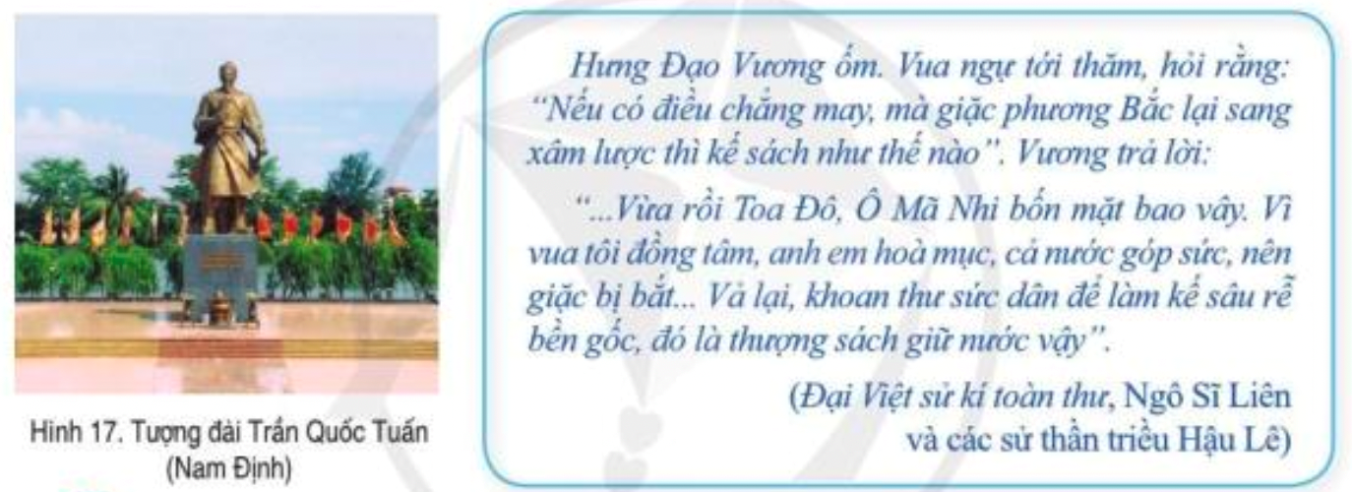
BÀI 17. BA LẦN KHÁNG CHIẾN CHỐNG QUÂN XÂM LƯỢC MÔNG – NGUYÊN
CỦA NHÀ TRẦN (THẾ KỈ XIII)
4. Nguyên nhân thắng lợi và ý nghĩa lịch sử
1. Phân tích những nguyên nhân dẫn đến thắng lợi của quân dân nhà Trần trong ba lần kháng chiến chống quân xâm lược Mông- Nguyên (thế kỉ XIII)
2. Nêu ý nghĩa lịch sử của ba lần nhà Trần kháng chiến chống quân xâm lược Mông Nguyên
a.Nguyên nhân thắng lợi:
- Do truyền thống yêu nước, tinh thần chiến đấu dũng cảm của quân dân nhà Trần.
- Vai trò lãnh đạo, tài chỉ huy của các vua Trần cùng các tướng lĩnh như Trần Thủ Độ, Lê Phụ Trần, Trần Quốc Tuấn,...

Slide 15
BÀI 17. BA LẦN KHÁNG CHIẾN CHỐNG QUÂN XÂM LƯỢC MÔNG – NGUYÊN
CỦA NHÀ TRẦN (THẾ KỈ XIII)
4. Nguyên nhân thắng lợi và ý nghĩa lịch sử
1. Phân tích những nguyên nhân dẫn đến thắng lợi của quân dân nhà Trần trong ba lần kháng chiến chống quân xâm lược Mông- Nguyên (thế kỉ XIII)
2. Nêu ý nghĩa lịch sử của ba lần nhà Trần kháng chiến chống quân xâm lược Mông Nguyên
b.Ý nghĩa lịch sử:
- Đập tan tham vọng, ý chí xâm lược Đại Việt của quân Mông – Nguyên, bảo vệ vững chắc nền độc lập, chủ quyền dân tộc.
- Làm suy yếu đế quốc Mông - Nguyên.
- Để lại nhiều bài học kinh nghiệm quý báu trong sự nghiệp xây dựng và bảo vệ đất nước.

Slide 16
HÀNG DỌC
CÂU 1
Đ
Ô
N
G
B
Ộ
Đ
Ầ
U
CÂU 2
T
R
Ầ
N
H
Ư
N
G
Đ
Ạ
O
CÂU 3
T
R
Ầ
N
Q
U
Ố
C
T
O
Ả
N
CÂU 4
D
I
Ê
N
H
Ồ
N
G
CÂU 5
T
O
A
Đ
Ô
CÂU 6
B
Ì
N
H
T
H
A
N
CÂU 7
H
Ị
C
H
T
Ư
Ớ
N
G
S
Ĩ
CÂU 8
T
R
Ầ
N
Q
U
A
N
G
K
H
Ả
I
NƠI NHÀ TRẦN TỔ CHỨC PHẢN CÔNG NĂM 1258
TÊN CỦA TƯỚNG GIẶC BỊ CHÉM ĐẦU Ở TRẬN
TÂY KẾT (LẦN THỨ 2)
NGOÀI TRẦN HƯNG ĐẠO ,CÒN CÓ MỘT VỊ TƯỚNG HỌ TRẦN
KHÁC CŨNG CÓ NHIỀU CÔNG LỚN TRONG KHÁNG CHIẾN
CHỐNG QUÂN MÔNG - NGUYÊN
NƠI DIỄN RA HỘI NGHỊ CỦA CÁC
BÔ LÃO DO VUA TRẦN TRIỆU TẬP
TRẦN HƯNG ĐẠO ĐÃ SOẠN THẢO BÀI NẦY
NHẰM KHƠI DẬY LÒNG YÊU NƯỚC CỦA QUÂN SĨ.
B | Ạ | C | H | Đ | Ằ | N | G
NGƯỜI LẬP NHIỀU CÔNG LỚN TRONG CUỘC
KHÁNG CHIẾN CHỐNG NGUYÊN - MÔNG
NƠI DIỄN RA HỘI NGHỊ CỦA CÁC VƯƠNG HẦU QUÝ TỘC TRẦN
NHẰM BÀN KẾ ĐÁNH GIẶC
BÓP NÁT QUẢ CAM TRONG TAY VÌ KHÔNG ĐƯỢC
DỰ BÀN KẾ SÁCH ĐÁNH GIẶC

Slide 17
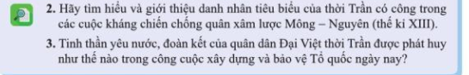
VẬN DỤNG
Nhiệm vụ học tập
Dựa vào kiến thức vừa học hãy hoàn thành bài tập 2, 3 trong SGK/68

Slide 18
CẢM ƠN CÁC EM!
CHÚC CÁC EM HỌC TỐT!

